Slide 1
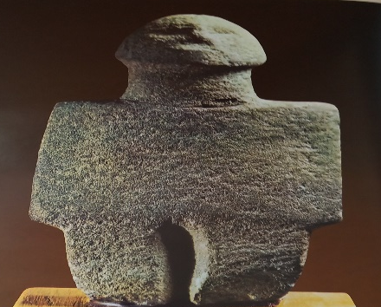
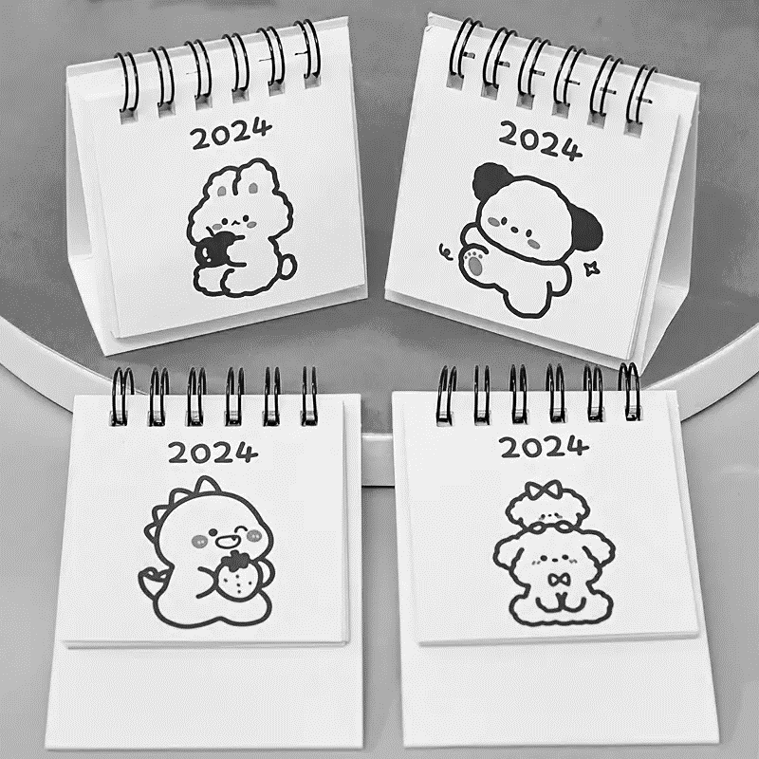
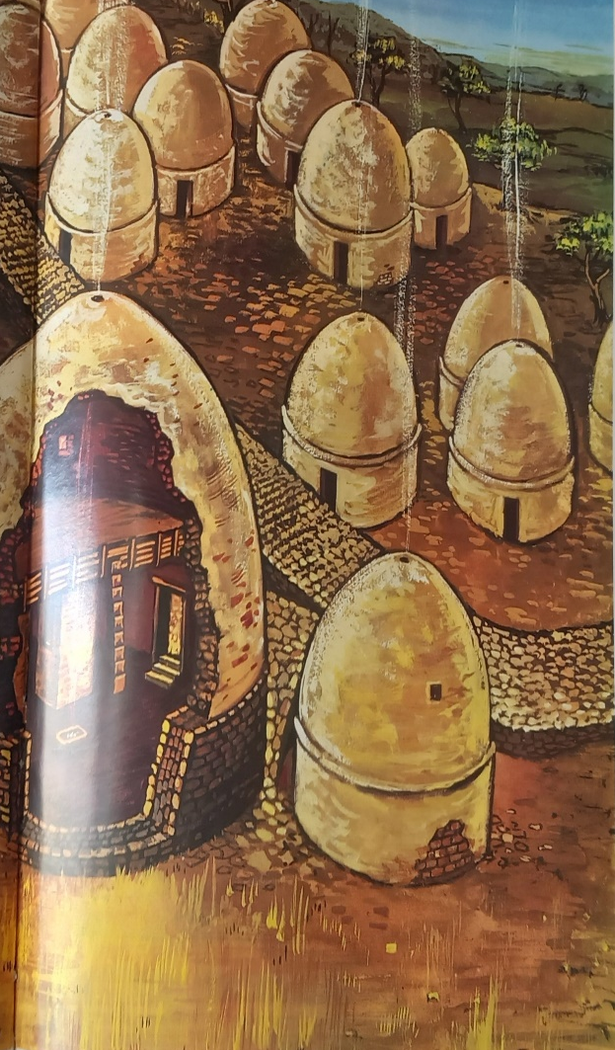
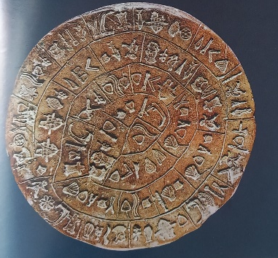
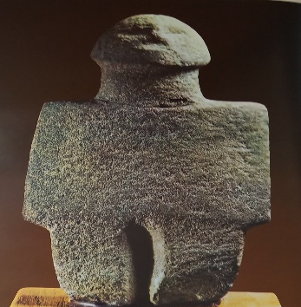






20^{ο} ΜΑΘΗΜΑ : ΓΕΩΜΕΤΡΙΚΗ ΕΠΟΧΗ (1100 – 800 π.Χ.)
Ο Α΄ Ελληνικός Αποικισμός
Γεωμετρική Εποχή ⇨ γεωμετρικά σχήματα-μοτίβα στα αγγεία
Α΄ Ελληνικός Αποικισμός:
Αίτια : (α) οι μετακινήσεις των ελληνικών φύλων ⇨ γενική στενότητα του χώρου, (β) ο οικονομικός μαρασμός και (γ) η ανασφάλεια
Εγκατάσταση των ελληνικών φύλων/αποικίες : νησιά του Αιγαίου και δυτικά παράλια της Μικράς Ασίας
Συνέπειες Α΄ Ελληνικού Αποικισμού : (α) οικονομική ανάπτυξη ⇨ οι ελληνικές πόλεις της Μικράς Ασίας αναπτύσσονται σε εύρωστα εμπορικά κέντρα (β) πολιτισμική άνθηση.
Δρ Ελένη Χαραλάμπους
elenecharalampous72@gmail.com
https://www.e-charalambous.com

Slide 2

ΣΤΟΧΟΣ :
ΙΣΤΟΡΙΚΟΙ ΧΡΟΝΟΙ

Slide 3
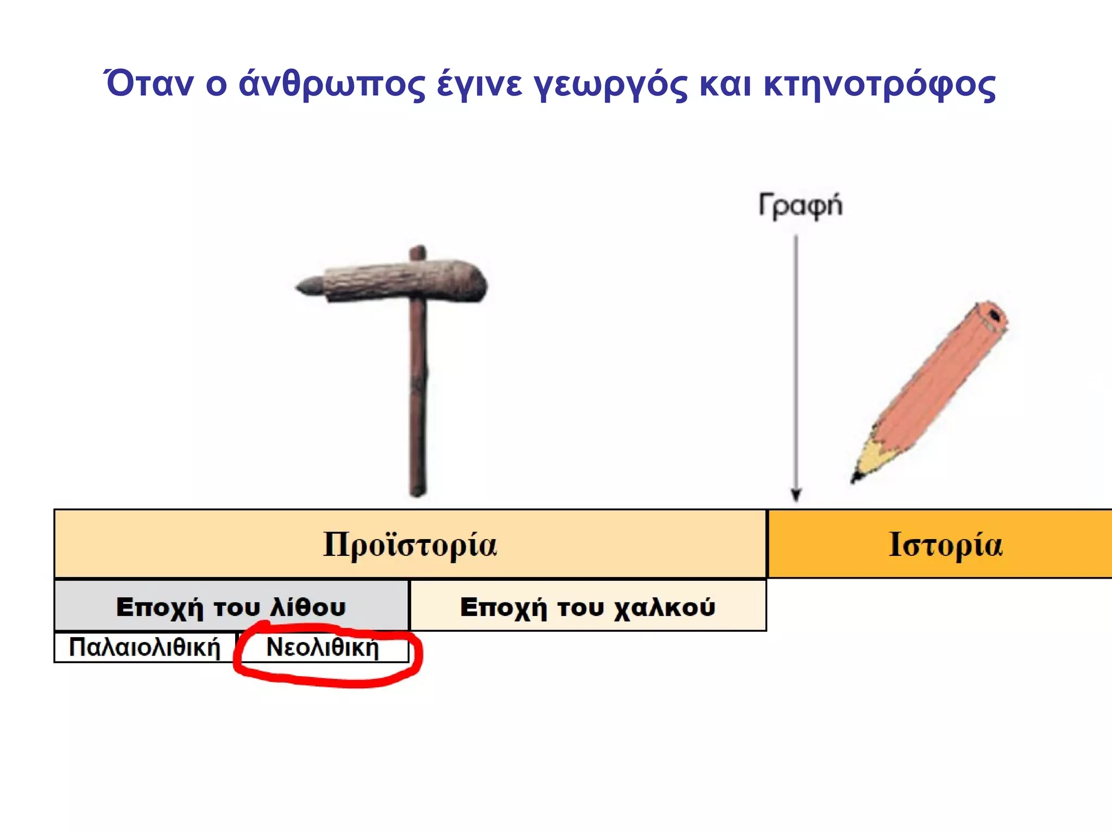

Slide 4
ΙΣΤΟΡΙΑ
Ύπαρξη γραπτών τεκμηρίων
Εμφάνιση πρώτων εργαλείων
Ύπαρξη κειμένων
Περίοδος της ζωής του ανθρώπου χωρίς γραπτό λόγο
Μετάβαση από το κυνήγι στη γεωργία, την οργάνωση σε μόνιμους οικισμούς

Slide 5

Ύπαρξη γραπτών τεκμηρίων
Εμφάνιση πρώτων εργαλείων
Ύπαρξη κειμένων
Περίοδος της ζωής του ανθρώπου χωρίς γραπτό λόγο
Μετάβαση από το κυνήγι στη γεωργία, την οργάνωση σε μόνιμους οικισμούς

Slide 6
ΣΤΟΧΟΣ :
Γεωμετρική Εποχή

Slide 7
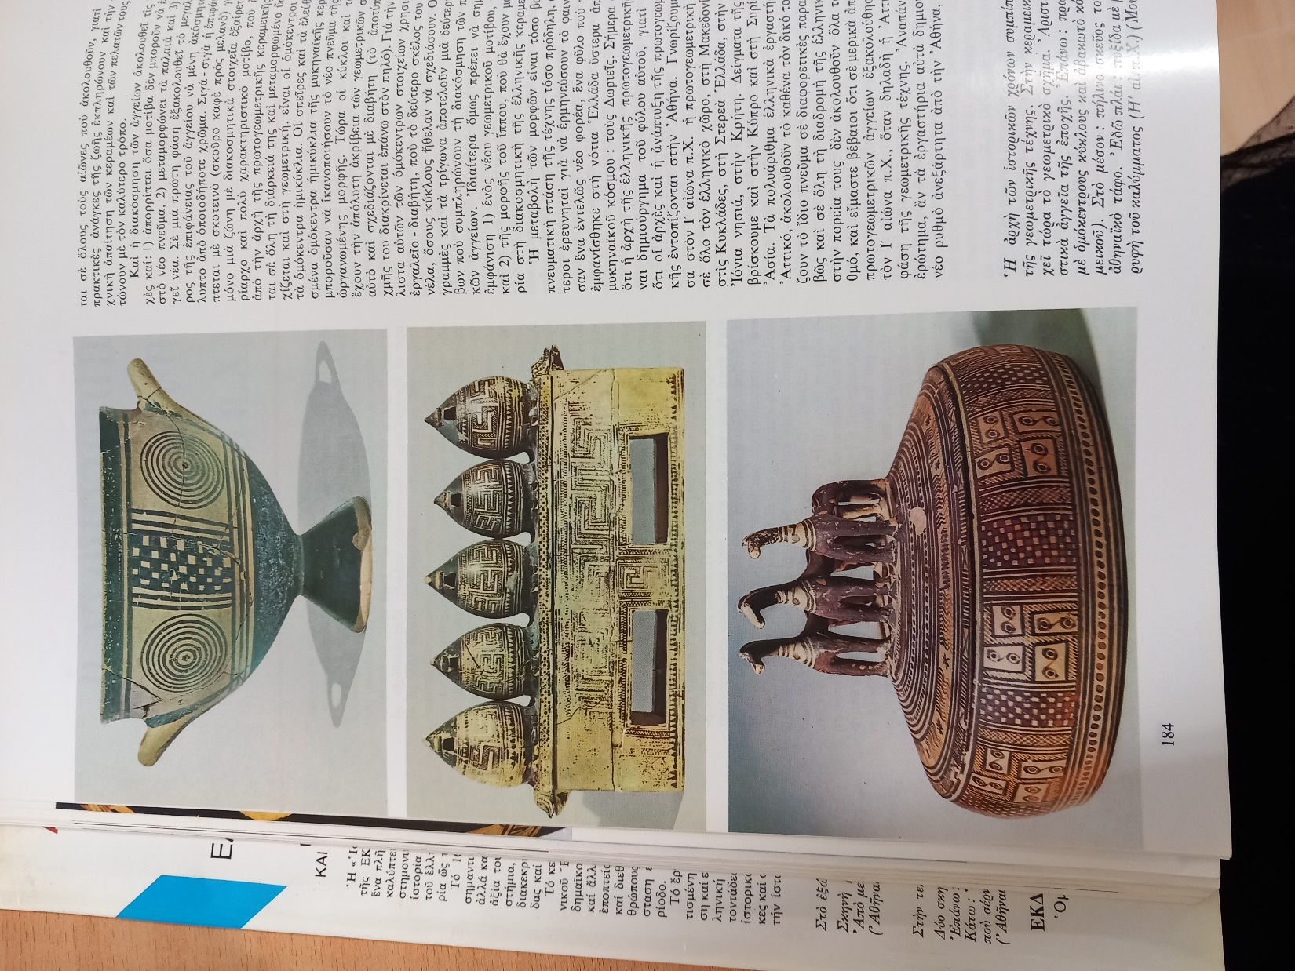
Μανόλης Ανδρονίκου κ.ά., Ιστορία του Ελληνικού Έθνους, τόμος Β’, Αθήνα, 1971, σελ. 184.

Slide 8
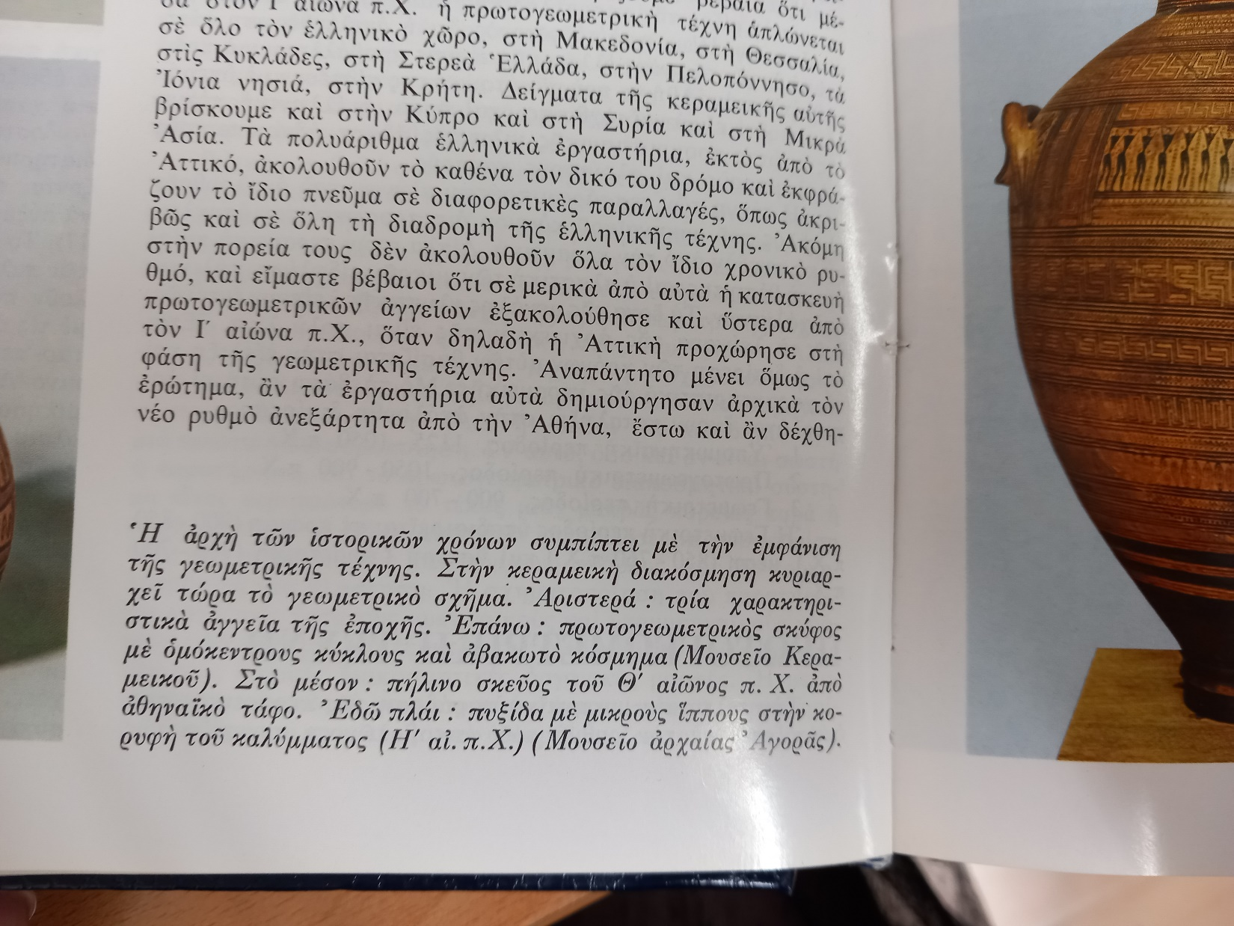
Μανόλης Ανδρονίκου κ.ά., Ιστορία του Ελληνικού Έθνους, τόμος Β’, Αθήνα, 1971, σελ. 184.

Slide 9
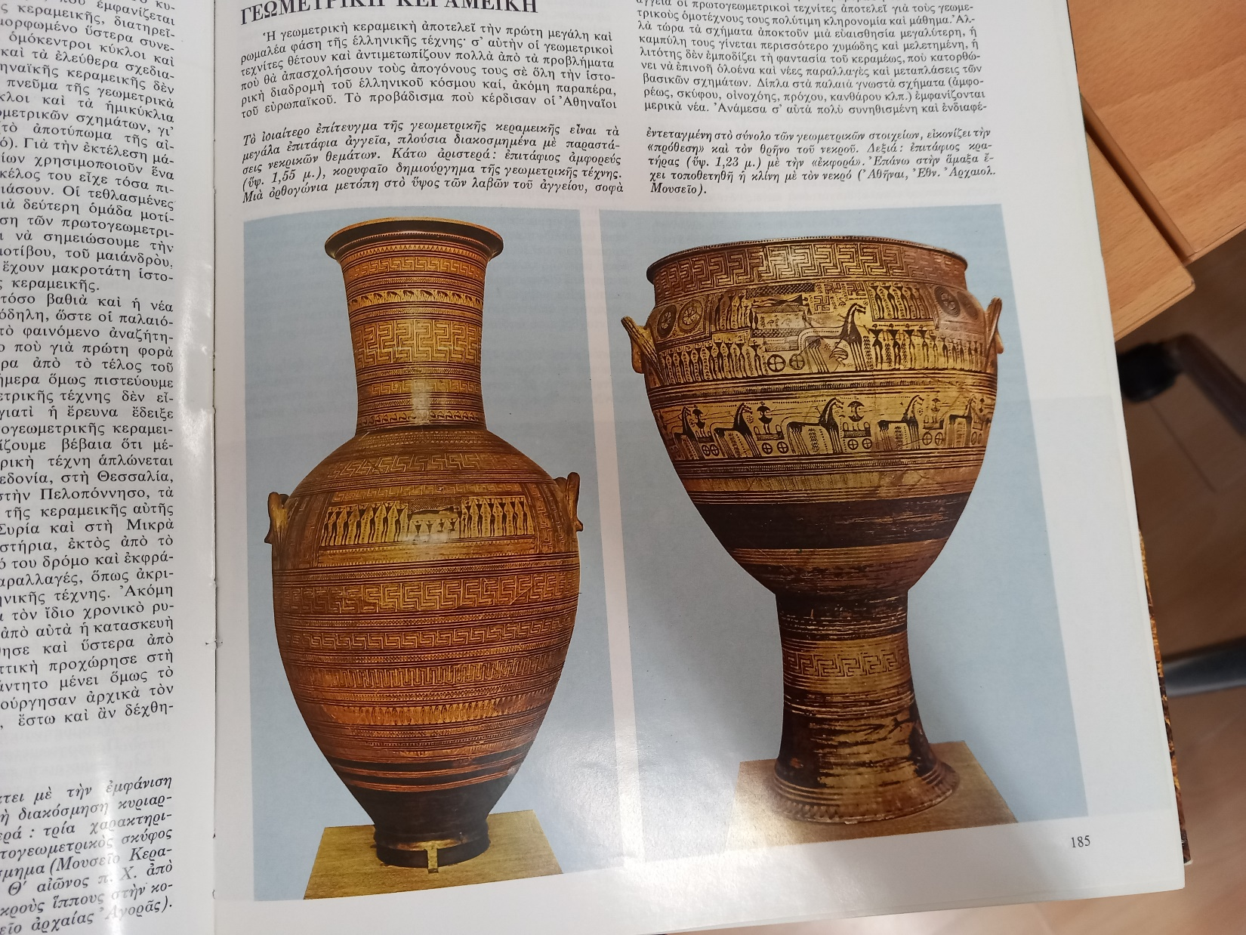
Μανόλης Ανδρονίκου κ.ά., Ιστορία του Ελληνικού Έθνους, τόμος Β’, Αθήνα, 1971, σελ. 185.

Slide 10
ΣΤΟΧΟΣ :
Α’ ΕΛΛΗΝΙΚΟΣ ΑΠΟΙΚΙΣΜΟΣ

Slide 11
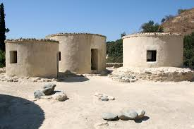
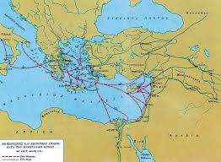
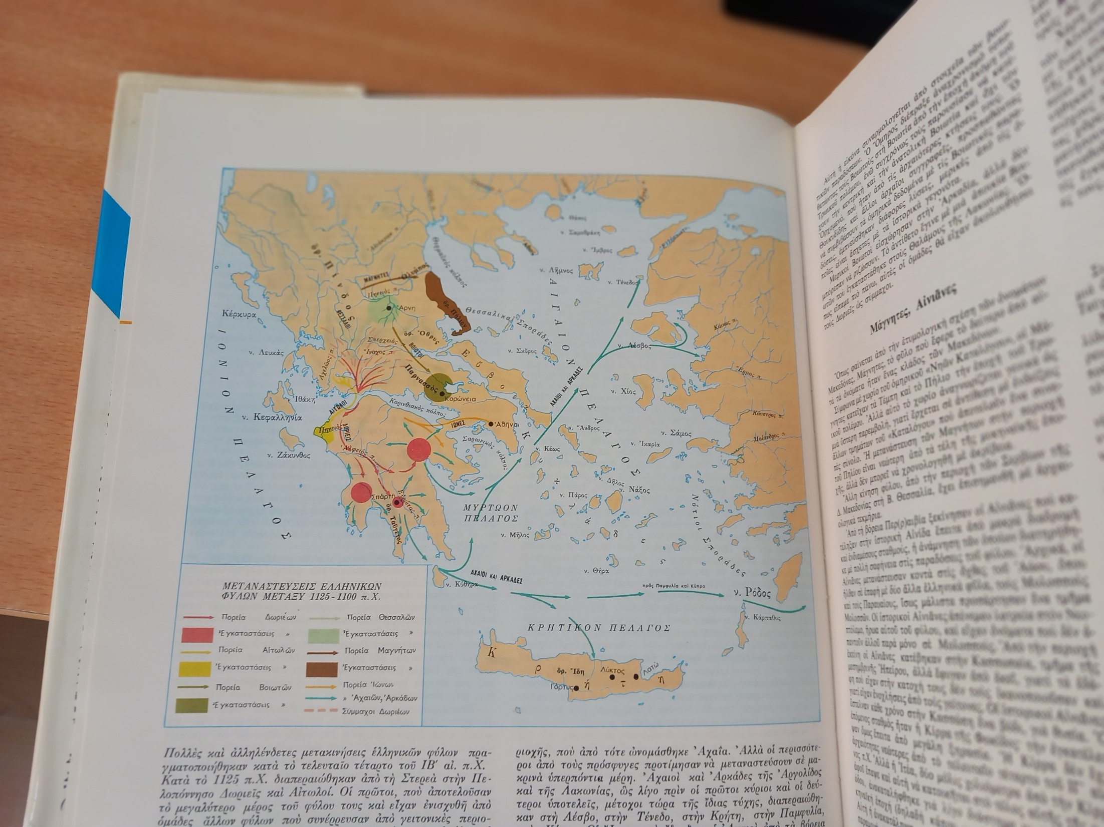
ΝΕΟΛΙΘΙΚΗ ΕΠΟΧΗ
ΕΠΟΧΗ ΤΟΥ ΧΑΛΚΟΥ
ΓΕΩΜΕΤΡΙΚΗ ΕΠΟΧΗ
μόνιμη εγκατάσταση
εμπόριο
Α’ Ελληνικός Αποικισμός

Slide 12
Μανόλης Ανδρονίκου κ.ά., Ιστορία του Ελληνικού Έθνους, τόμος Β’, Αθήνα, 1971, σελ. 20.

Slide 13
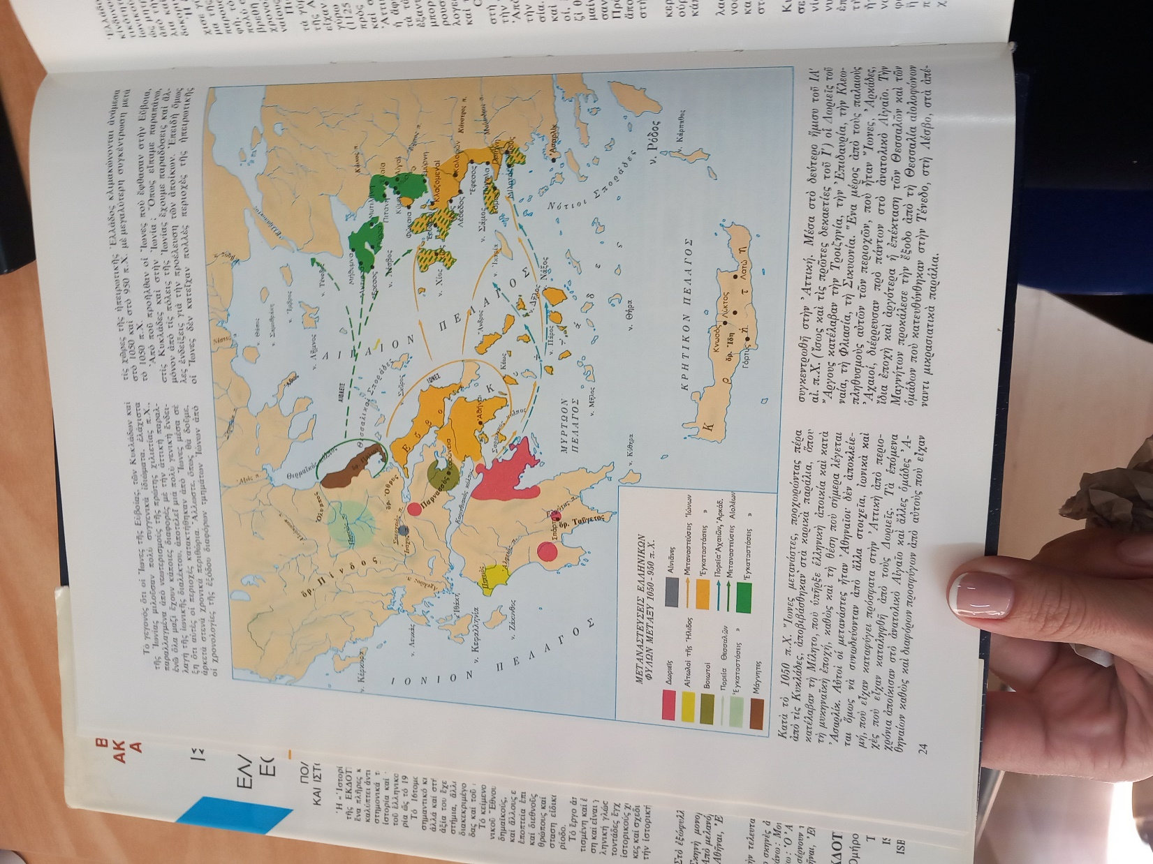
Μανόλης Ανδρονίκου κ.ά., Ιστορία του Ελληνικού Έθνους, τόμος Β’, Αθήνα, 1971, σελ. 24.

Slide 14
ΣΤΟΧΟΣ :
Ανάλυση πηγής

Slide 15
πηγές
δημιουργός πηγής
χρονολογία δημιουργίας
τόπος δημιουργίας
κοινό στο οποίο απευθύνεται
θέμα πηγής

Slide 16
Μανόλης Ανδρονίκου κ.ά., Ιστορία του Ελληνικού Έθνους, τόμος Β’, Αθήνα, 1971, σελ. 24.
Α’ Ελληνικός Αποικισμός

Slide 17
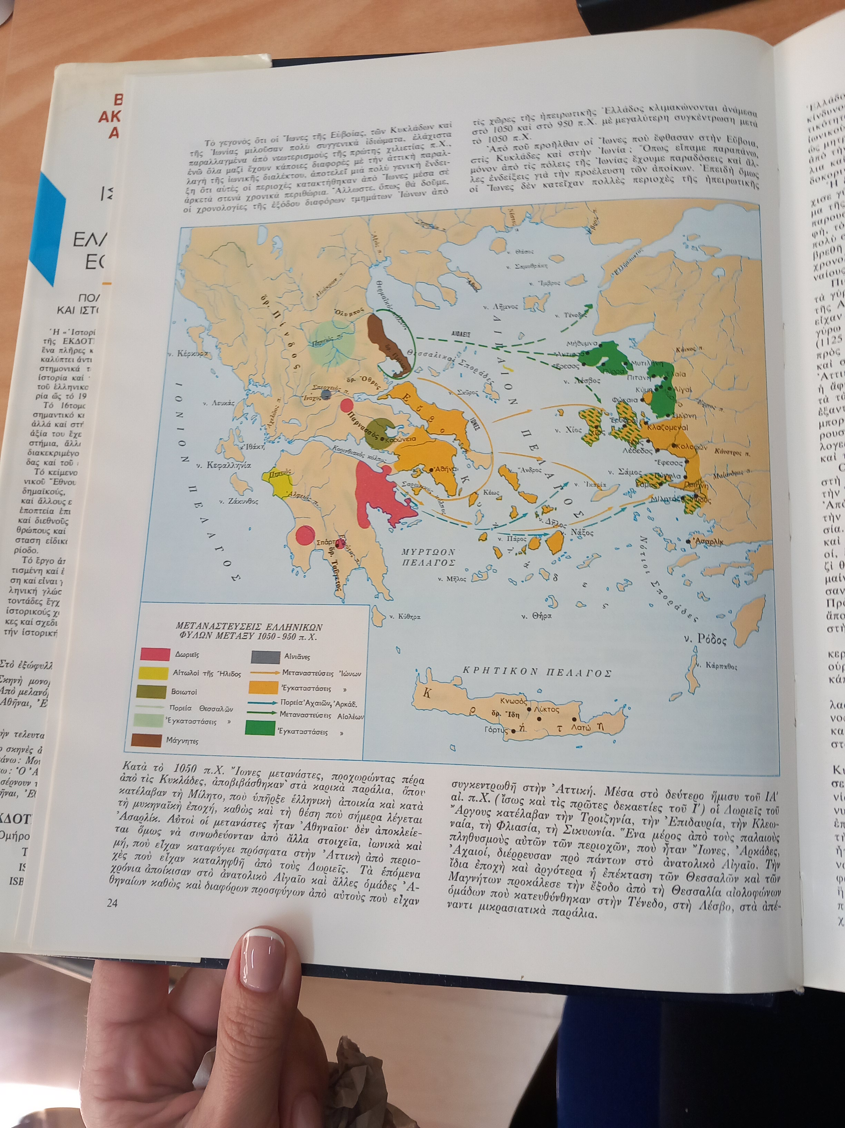
πηγή
Μανόλης Ανδρονίκου κ.ά., Ιστορία του Ελληνικού Έθνους, τόμος Β’, Αθήνα, 1971, σελ. 24.

Slide 18

Γράψτε 3 σημαντικά πράγματα που σχετίζονται με το σημερινό μάθημα

Slide 19

Ιστορικοί Χρόνοι
Γεωμετρική Εποχή
Α΄ Ελληνικός Αποικισμός:

Slide 20

μοτίβο : στοιχείο/ σχήμα που επαναλαμβάνεται
ΠΡΟΣΟΧΗ
άνθηση : ανάπτυξη
εύρωστος : δυνατός
στενότητα : περιορισμός
μαρασμός : σταδιακή μείωση που καταλήγει στην καταστροφή

Slide 21



Διδακτικά Εγχειρίδια
Διδακτικό Εγχειρίδιο Θεόδωρος Κατσουλάκος, Γεωργία Κοκκορού - Αλευρά, Βασίλειος Σκουλάτος, Αρχαία Ιστορία, Α΄ Γυμνασίου, Εκδόσεις ΙΤΥΕ «Διόφαντος», Αθήνα 2015, σσ. 38-39.

Slide 22

Διάλειμμα
Διάλειμμα
Διάλειμμα
Διάλειμμα
Διάλειμμα

Slide 23

Αυτοαξιολόγηση στο σπίτι

Slide 24

Α’ Ελληνικός Αποικισμός
Εποχή του Χαλκού
Εποχή του Λίθου
Γεωμετρική Εποχή

Slide 25
Α’ Ελληνικός Αποικισμός
Εποχή του Χαλκού
Εποχή του Λίθου
Γεωμετρική Εποχή

Slide 26
Εγκατάσταση των ελληνικών φύλων
Κυκλάδες
νησιά του Αιγαίου και δυτικά παράλια της Μικράς Ασίας
Ηπειρωτική Ελλάδα

Slide 27
Εγκατάσταση των ελληνικών φύλων
Κυκλάδες
νησιά του Αιγαίου και δυτικά παράλια της Μικράς Ασίας
Ηπειρωτική Ελλάδα

Slide 28
Συνέπειες Α΄ Ελληνικού Αποικισμού
1. οι ελληνικές πόλεις της Μικράς Ασίας αναπτύσσονται
2. η Κρήτη αναπτύσσεται
3. η Κύπρος αναπτύσσεται

Slide 29
Συνέπειες Α΄ Ελληνικού Αποικισμού
1. οι ελληνικές πόλεις της Μικράς Ασίας αναπτύσσονται
2. η Κρήτη αναπτύσσεται
3. η Κύπρος αναπτύσσεται

Slide 30

ΠΟΤΕ
ΦΑΙΝΟΜΕΝΟ
Γεωμετρική εποχή
ΑΙΤΙΑ
ΧΩΡΟΙ ΕΓΚΑΤΑΣΤΆΣΗΣ
ΣΥΝΕΠΕΙΕΣ

Slide 31
ΠΟΤΕ
1100 – 800 π.Χ.
ΦΑΙΝΟΜΕΝΟ
Α΄ Ελληνικός Αποικισμός
Γεωμετρική εποχή
ΑΙΤΙΑ
(α) οι μετακινήσεις των ελληνικών φύλων ⇨ γενική στενότητα του χώρου,
(β) ο οικονομικός μαρασμός και
(γ) η ανασφάλεια
ΧΩΡΟΙ ΕΓΚΑΤΑΣΤΆΣΗΣ
νησιά του Αιγαίου
δυτικά παράλια της Μικράς Ασίας
ΣΥΝΕΠΕΙΕΣ
(α) οικονομική ανάπτυξη ⇨ οι ελληνικές πόλεις της Μικράς Ασίας αναπτύσσονται σε εύρωστα εμπορικά κέντρα
(β) πολιτισμική άνθηση.

Slide 32
ΣΤΟΧΟΣ :
Επικαιροποίηση

Slide 33
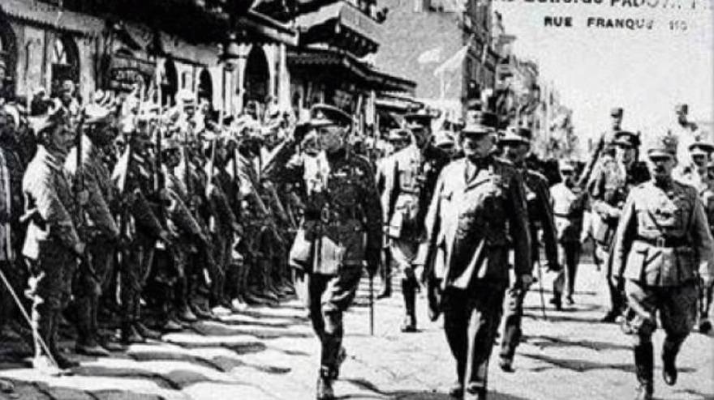
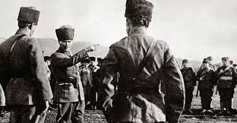
Μικρασιατική εκστρατεία
Ελληνικό σχολικό εγχειρίδιο
Πόλεμος της Ανεξαρτησίας
Τουρκικό σχολικό εγχειρίδιο
https://share.google/xvgZE4wRf9EPHPQDH
https://share.google/Sub92v2vdAOd40G9x

Slide 34
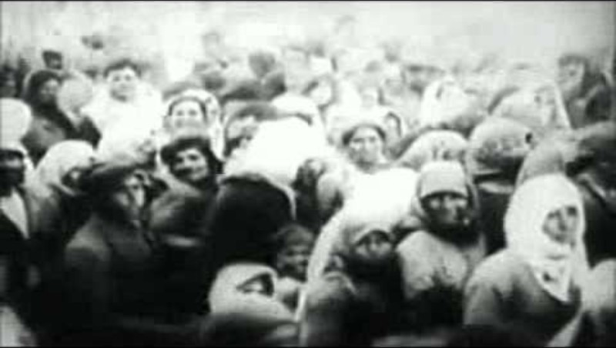
ΣΜΥΡΝΗ 1922 ΜΙΚΡΑΣΙΑΤΙΚΗ ΚΑΤΑΣΤΡΟΦΗ

Slide 35
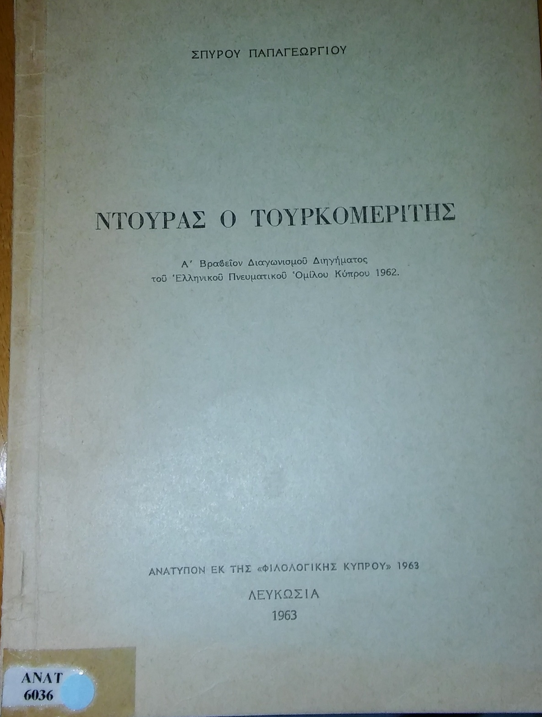
Ο Σπύρος Παπαγεωργίου στο «Ντούρας ο Τουρκομερίτης», με αφορμή την εκδίωξη των Ελλήνων από τη Σμύρνη, συγκροτεί την εικόνα του εθνικού Άλλου «ο Τούρκος στο θυμό του πάντα έχει δυο φωτιές, μια στην ψυχή του και μια στο χέρι».
Περιοδικό Φιλολογική Κύπρος, «Ντούρος ο Τουρκομερίτης», Ελληνικός Πνευματικός Όμιλος Κύπρου, 1963, σελ. 78.

Slide 36
[...] Τῇ 1ῃ τοῦ μηνὸς τηλεγράφημα τοῦ Σεβασμ. Μητροπολίτου Κιτίου ἐκ Λάρνακος ἀνήγγειλε πρὸς τὸν ἐντ. Δήμαρχον Λευκωσίας κ. Α. Λιασίδην ὅτι ἀτμόπλοιον ἔφερε 506 πρόσφυγας ἐκ τῶν ἀκτῶν τῆς Ἀλλαγιᾶς καὶ ἀνέφερε περὶ μερίμνης παρὰ ταῖς πολιτικαῖς ἀρχαῖς ὅπως ἐπιτραπῇ ἡ ἀποβίβασις αὐτῶν εἰς Κύπρον.
Περιοδικό Ο ΑΠΟΣΤΟΛΟΣ ΒΑΡΝΑΒΑΣ, «ΧΡΟΝΙΚΑ», 15 Οκτωβρίου 1922.
[...] Μεταξὺ τῶν διὰ τοῦ «Εὐστρατίου» εἰς Λάρνακα ἀφιχθέντων Κυπρίων Προσφύγων εὑρίσκεται καὶ ὁ ἀπὸ τοῦ 1912 σχεδὸν ἀδιαλείπτως ὑπηρετῶν ἐν τῷ Ἑλληνικῷ στρατῷ καὶ ἐπαξίως προβιβασθεὶς εἰς ἐπιλοχίαν κ. Εὐστάθιος χ΄΄ Δημητρίου. Ὁ κ. Χατζηδημητρίου παρηκολούθησε τὸν Μικρασιατικὸν πόλεμον σχεδὸν ἀπ᾽ ἀρχῆς αὐτοῦ, τελευταίως δὲ μάλιστα εὑρίσκετο μεταξὺ τοῦ αἰχμαλωτισθέντος σώματος Κλαδᾶ κατώρθωσε ὅμως εὐτυχῶς νὰ ἀποδράσῃ καὶ νὰ σωθῇ, εὑρισκόμενος νῦν ἐν τῷ λοιμοκαθαρτηρίῳ.
Εφημερίδα Φωνή της Κύπρου, «ΕΚ ΛΑΡΝΑΚΟΣ», 5)18 Νοεμβρίου 1922.
[...] Πάνυ ἀξιέπαινον δρᾶσιν ἐξακολουθεῖ καταβάλλον καὶ τὸ ἐν τῇ πόλει ἡμῶν Σωματεῖον «Ἕνωσις τῶν Ἑλληνίδων» ὑπὲρ τῆς ἀνακουφίσεως τῶν προσφύγων ἐκ Μ. Ἀσίας. Τοῦτο συμμορφούμενον πρὸς συστατήριον ἐπιστολὴν τῆς Α. Μ. τοῦ Ἀρχιεπισκόπου πρὸς αὐτὸ διὰ τὸ ζήτημα τῆς προστασίας τῶν προσφύγων ἐπεδόθη μετὰ πολλοῦ ζήλου εἰς τὴν συλλογὴν παρὰ τῶν ἐμπόρων διαφόρων εἰδῶν ὑφασμάτων ἐξ ὧ παρασκευάσθησαν ἐνδύματα κατανεμηθέντα εἰς τοὺς πρόσφυγας ὄχι μόνον ἐν Λευκωσίᾳ ἀλλὰ καὶ ἐν ἄλλαις πόλεσι τῆς Κύπρου. Λίαν πολύτιμος εἰς τὴν ἐπὶ τούτῳ ἐνέργειαν εἶνε ἡ συμβολη τῆς ἐριτίμου προέδρου τοῦ Σωματεῖου κ. Θεανοῦς Α. Λιασίδου, τῆς ἐλλογ. Διευθυντρίας τοῦ Παρθεναγωγείου Φανερωμένης Δ)δος Ἑλένης Χρίστου, τῶν λοιπῶν διδασκαλισσῶν ἐν τῇ πόλει ἡμῶν καὶ μαθητριῶν.
Περιοδικό Ο ΑΠΟΣΤΟΛΟΣ ΒΑΡΝΑΒΑΣ, «ΧΡΟΝΙΚΑ», 30 Σεπτεμβρίου 1922.

Slide 37

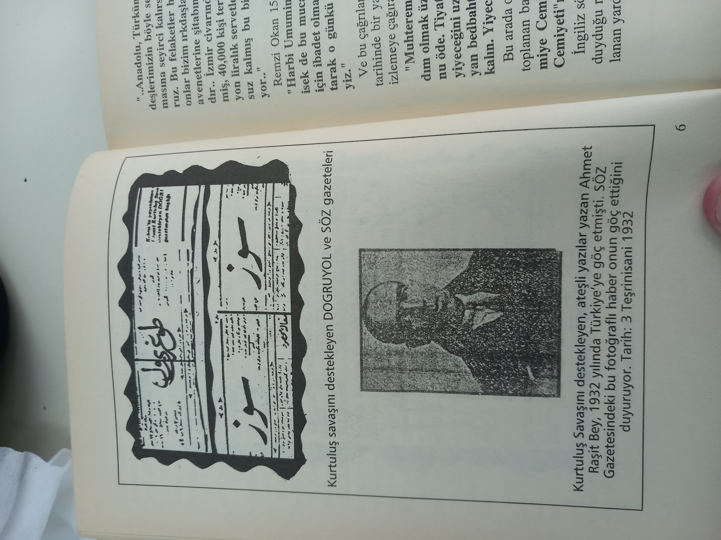
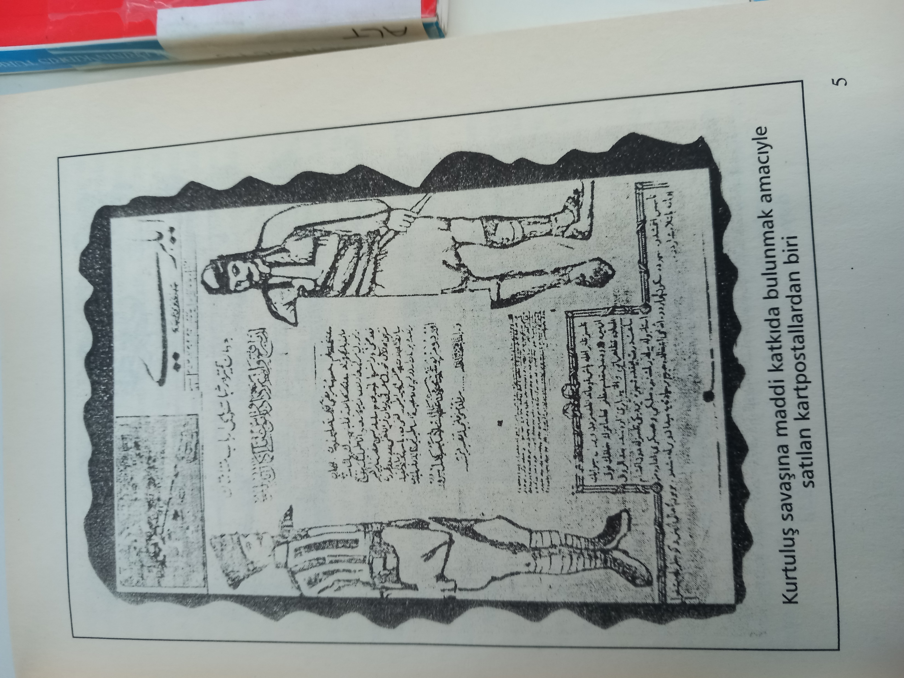
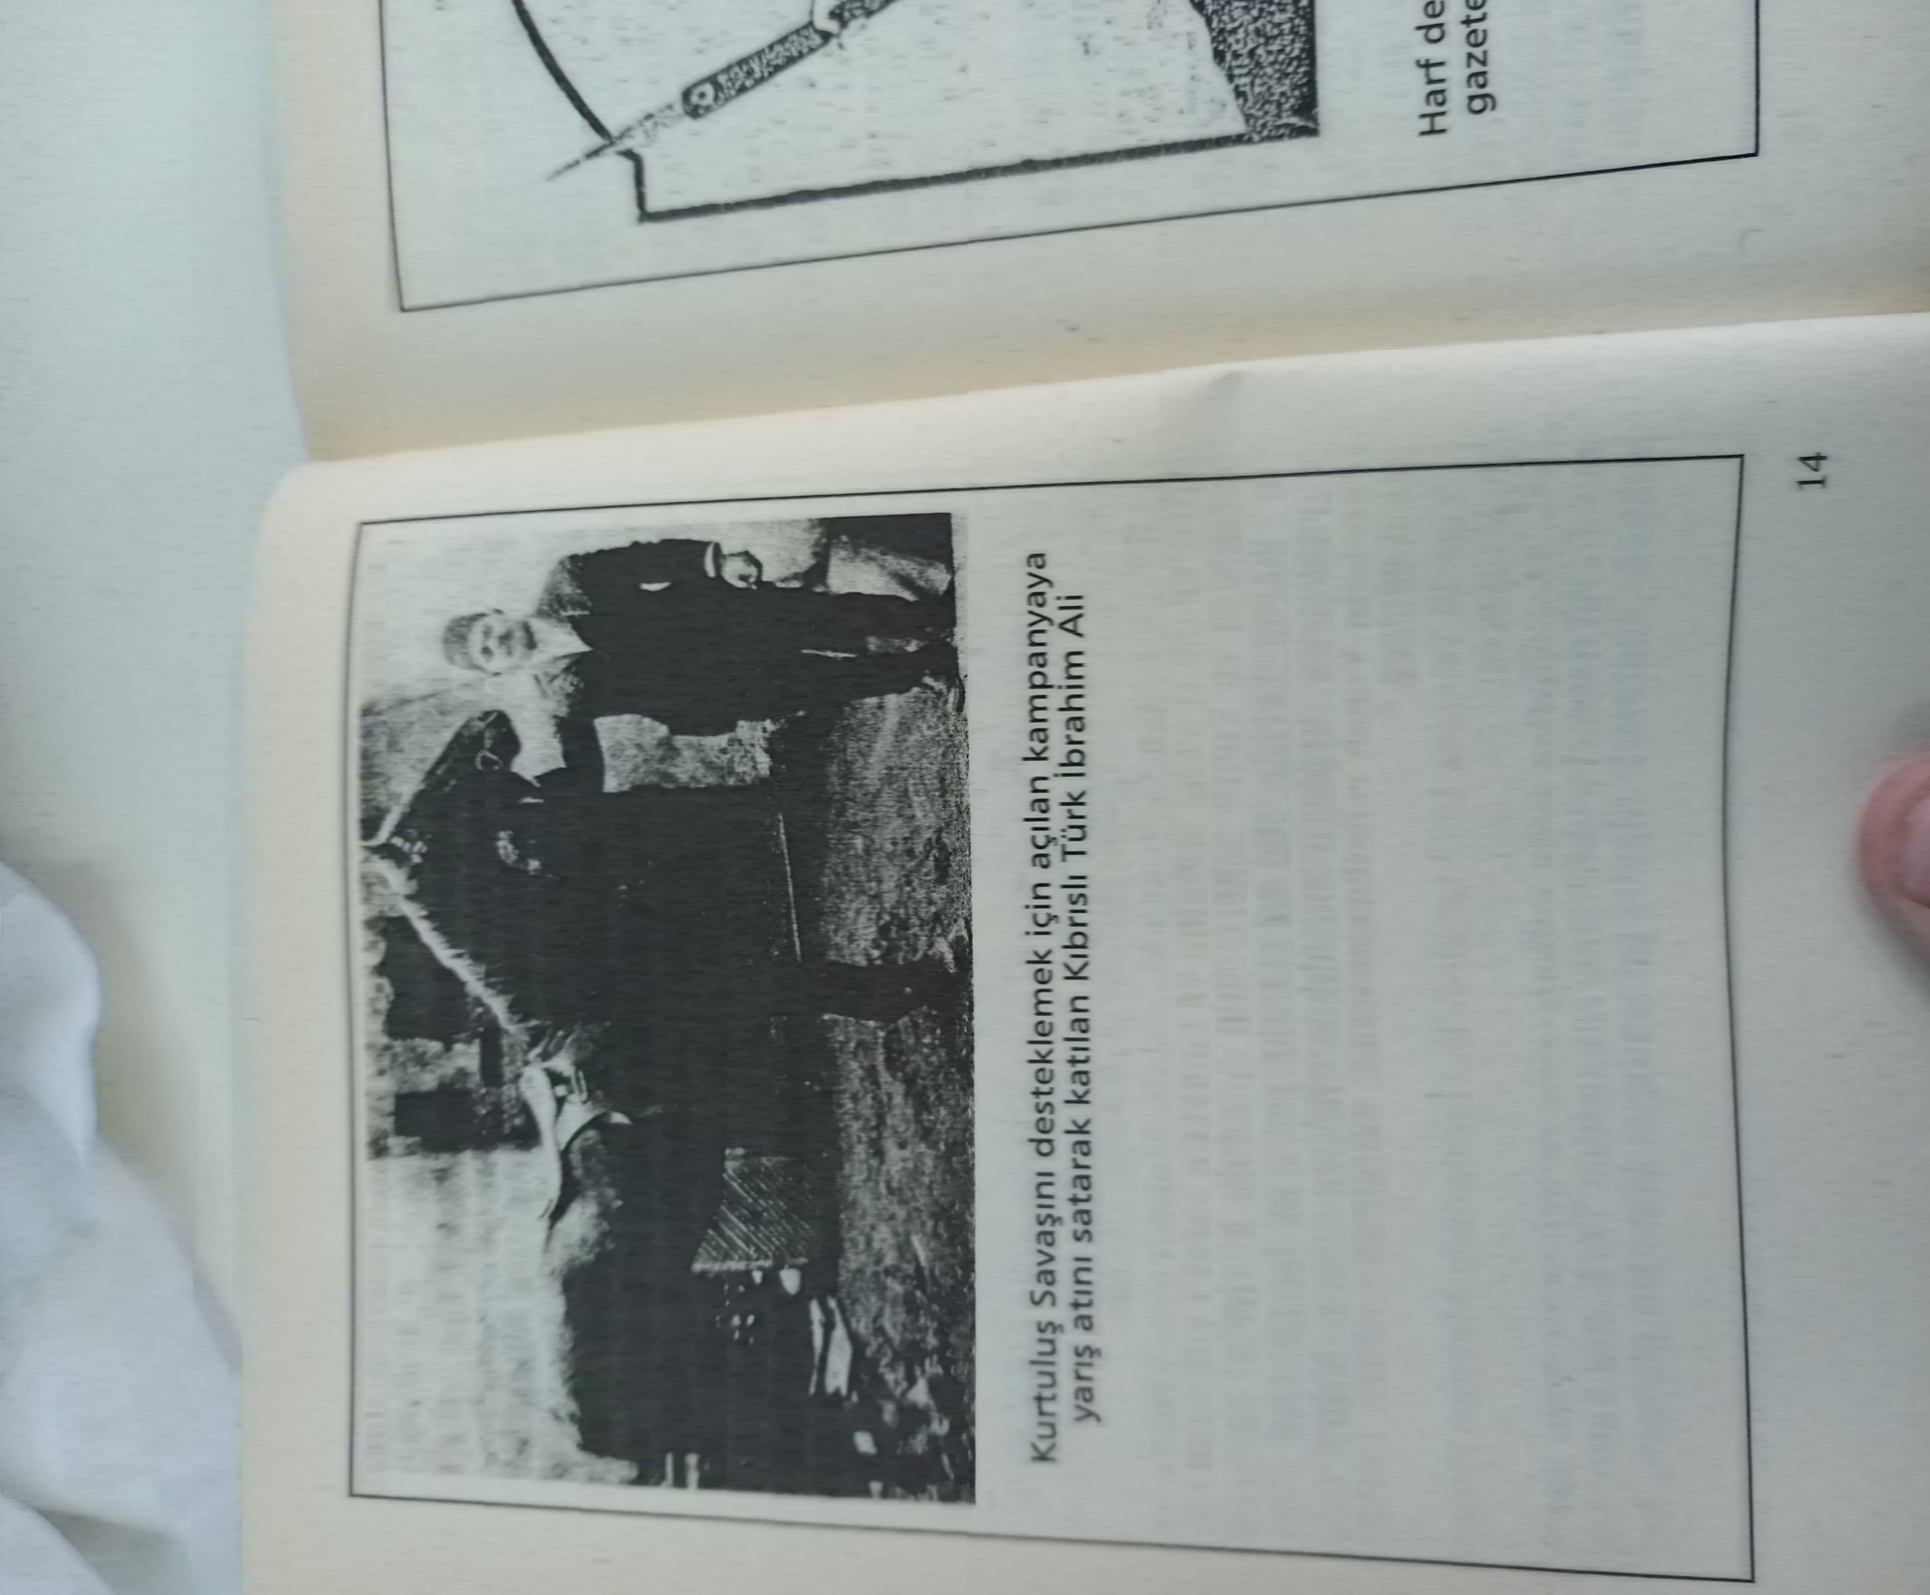
Ταχυδρομικό δελτάριο με στόχο την οικονομική ενίσχυση του Πολέμου της Ανεξαρτησίας
Ο Τ/κ İbrahim Ali πούλησε το άλογό του και στήριξε την εκστρατεία για την οικονομική ενίσχυση του Πολέμου της Ανεξαρτησίας.
Ahmet Raşit Bey : δικηγόρος, αρθρογράφος στην εφημερίδα Söz, ένθερμος υποστηρικτής του Πολέμου της Ανεξαρτησίας.
İsmail Sabahattin & Ergin Birinci, Atatürk döneminde Türkiye Kıbrıs ilişkileri 1919-1938, KKTC Milli Eğitim ve Kültür Bakanlığı, Λευκωσία 1989, σελ. 5.
İsmail Sabahattin & Ergin Birinci, Atatürk döneminde Türkiye Kıbrıs ilişkileri 1919-1938, KKTC Milli Eğitim ve Kültür Bakanlığı, Λευκωσία 1989, σελ. 14.
İsmail Sabahattin & Ergin Birinci, Atatürk döneminde Türkiye Kıbrıs ilişkileri 1919-1938, KKTC Milli Eğitim ve Kültür Bakanlığı, Λευκωσία 1989, σελ. 6.

Slide 38

www.e-charalambous.com

